Slide 1



25 апреля
2025 года
ИНСТРУКЦИЯ ДЛЯ ТЕХНИЧЕСКИХ СПЕЦИАЛИСТОВ

Slide 2


Дата проведения – 25 апреля 2025 года
12:00 мск
За день проведения Диктанта Победы технический специалист должен:
Проверить наличие выхода в сеть Интернет:
для получения из РЦОИ тестовых материалов, пароля от архив
выполнить печать тестовой страницы

Slide 3
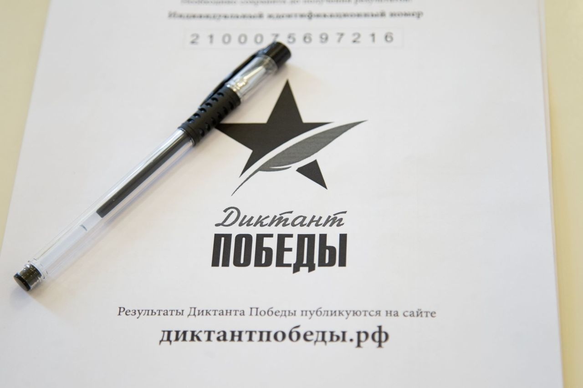
Получение тестовых материалов
За 3 дня до начала мероприятия на площадки для силовых структур в электронном виде передается архив с заданиями. На остальные площадки отправка за 1 день. Файл с комплектами бланков отправляется за 1 день.
Бланки и сопроводительные формы, в отличие от заданий Диктанта, можно распечатать заранее.
В день проведения Диктанта за 2.5 часа до начала мероприятия РЦОИ высылает пароль от архива с заданиями.

Slide 4
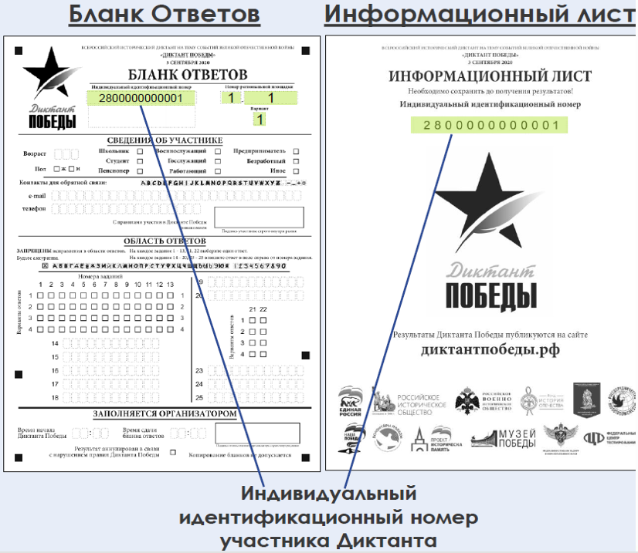
Каждому комплекту бланков на федеральном уровне присваивается индивидуальный идентификационный номер.
Запрещается копировать, перемешивать, производить повторную печать бланков.

Slide 5

Контакты
Спасибо за внимание!
Почта: coko08@mail.ru
Телефон: 8(84722)39090
8-999-259-9000
Сайт: coko08.ru
диктантпобеды.рф

